Slide 1

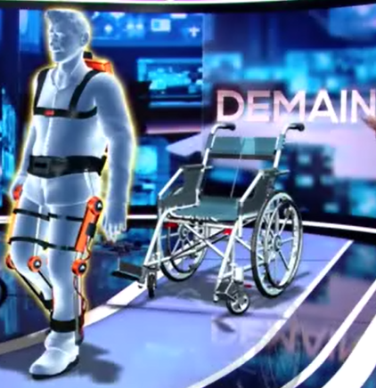
A partir de quels éléments peut-on créer ou améliorer un objet technique ?
4ème
Chapitre 1
Connaissance : identifier les éléments qui participent à la création ou l’évolution d’un objet technique
Création d’un nouvelle objet technique
Amélioration d’un objet technique existant
Les nouveaux besoins amènent à créer de nouveaux objets
Inventions
Innovations
Découvertes de nouveaux matériaux et d’énergies ( on appelle cela une découverte scientifique)
Transformations de la société
Notes:
<en-tête>
<date/heure>
<pied de page>
1
1

Slide 2
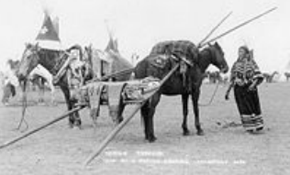
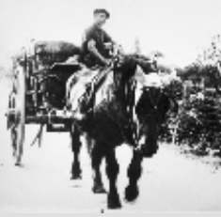
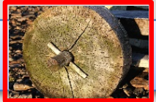
A partir de quels éléments peut-on créer ou améliorer un objet technique ?
4ème
Chapitre 1
Connaissance : identifier les éléments qui participent à la création ou l’évolution d’un objet technique
Définition
Invention : imaginer et créer quelque chose de nouveau
( objet technique, procédé…)
Innovation : Améliorer un objet technique en introduisant une nouveauté dans sa conception ou dans sa fabrication
Exemple :
L’invention de la roue a permis d’améliorer donc d’innover dans la conception et le fonctionnement des objets techniques de transport.
Notes:
<en-tête>
<date/heure>
<pied de page>
2
2

Slide 3
A partir de quels éléments peut-on créer ou améliorer un objet technique ?
4ème
Chapitre 1
Connaissance : identifier les éléments qui participent à la création ou l’évolution d’un objet technique
Comment protéger une invention ou une innovation ?
En déposant un brevet , vous obtenez, en France, le droit exclusif d’utiliser votre invention pour une durée maximale de 20 ans. Un brevet confère un droit d'interdire toute utilisation, fabrication, importation, etc., de votre invention effectuée sans votre autorisation.
L‘INPI est L’organisme en France qui gère tous les brevets.
Notes:
<en-tête>
<date/heure>
<pied de page>
3
3

